Slide 1












Măng non

Slide 2



Măng non
Yêu cầu cần đạt
Yêu câu cần đạt
1. Năng lực đặc thù
- Nhận biết được hình thoi thông qua hình ảnh trực quan.
- Mô tả được đặc điểm của cạnh hình thoi.
- Thực hiện được việc lắp ghép tạo hình.
2. Năng lực chung
- Năng lực tự học, NL giải quyết vấn đề và sáng tạo, NL tư duy - lập luận logic.
3. Phẩm chất
- HS tích cực, cẩn thận khi làm bài

Slide 3




Slide 4




Nhìn hình đoán tên
?
Hình chữ nhật
Hình tam giác
Hình thang

Slide 5
TRƯỜNG TIỂU HỌC NGÔ GIA TỰ
BÀI GIẢNG ĐIỆN TỬ LỚP 4
Năm học 2023 - 2024

Slide 6
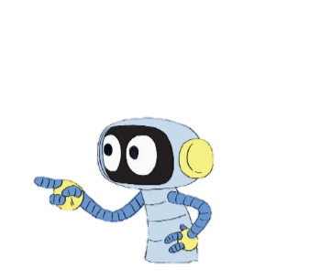
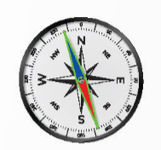
Kim nam châm của la bàn có dạng hình thoi.
Hình thoi

Slide 7
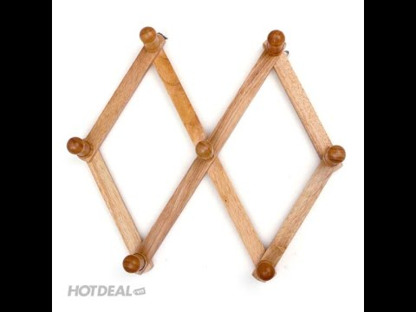
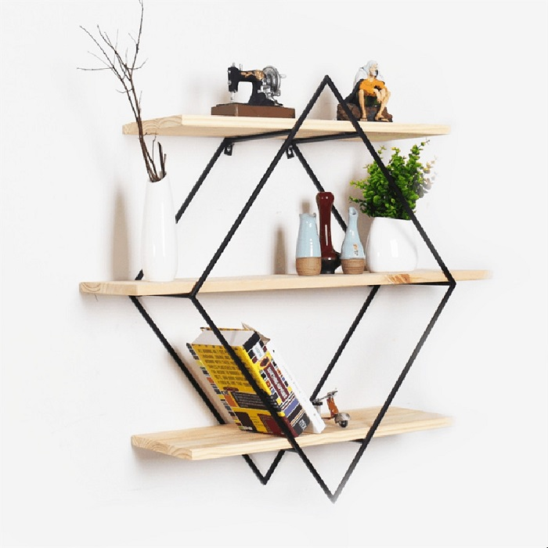

Trong cuộc sống, em đã từng nhìn thấy vật gì có dạng hình thoi?

Slide 8

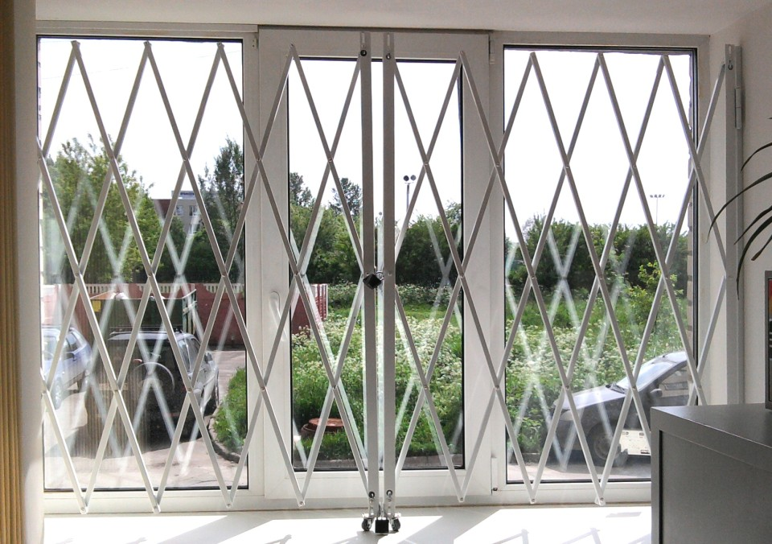
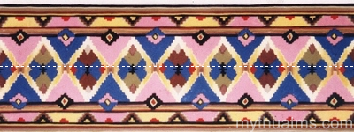
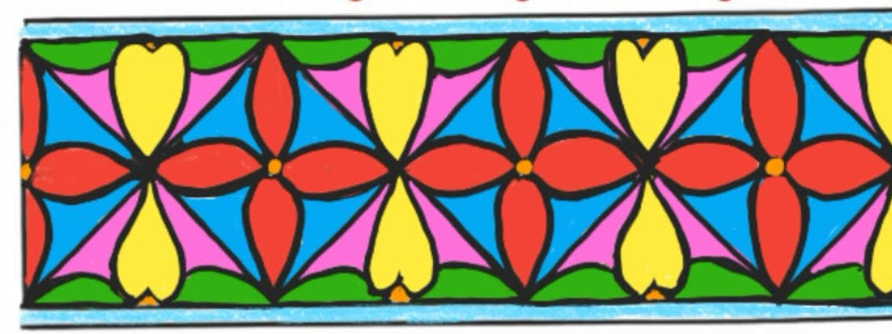

Slide 9
B
Kể tên các cặp cạnh đối diện trong hình thoi ABCD
Các cặp cạnh
đối diện:
C
A
AB và DC
AD và BC
D
Hình thoi ABCD

Slide 10
Kể tên các cặp cạnh song song trong hình thoi ABCD
B
A
C
Các cặp cạnh song song trong hình thoi ABCD
AB song song DC
AD song song BC
D
Hình thoi ABCD

Slide 11
B
Hình thoi ABCD có
AB và CD
AB đối diện với DC
A
C
AB song song DC
AD và BC
AD đối diện với BC
AD song song BC
D
Hình thoi ABCD
Hình thoi có hai cặp cạnh đối diện song song

Slide 12
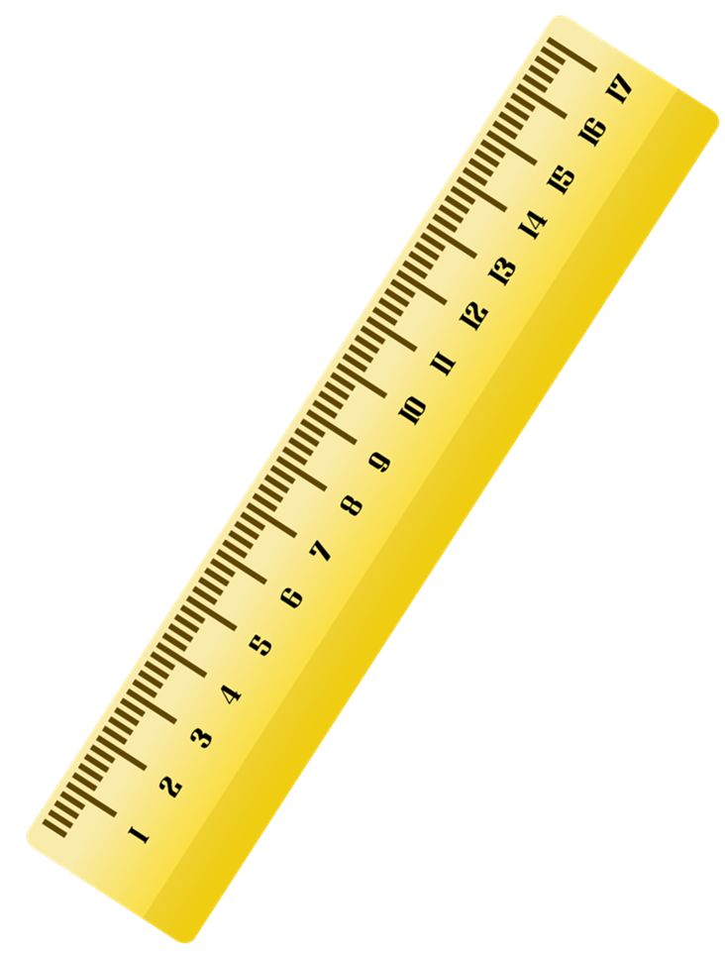
B
Dùng thước đo độ dài các cạnh của hình thoi và nhận xét
AB
= BC
= CD
= DA
11 cm
11 cm
A
C
11 cm
11 cm
Hình thoi có bốn cạnh bằng nhau
D
Hình thoi ABCD

Slide 13


Ghi nhớ
Hình thoi có
hai cặp cạnh đối diện song song và
bốn cạnh bằng nhau.

Slide 14


Slide 15
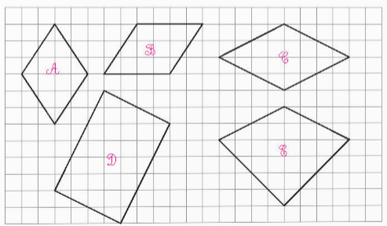
Bài 1
Hình nào dưới đây là hình thoi?

Slide 16
Bài 2
Cho dãy hình theo quy luật như sau
Hình bình hành
Hình bình hành
Hình bình hành
?
Hình thoi
Hình thoi
Hình thoi
Hình thích hợp với vị trí dấu “?” là hình thoi hay hình bình hành
Vậy vị trí dấu “?” là hình thoi
Em hãy lần lượt gọi tên các hình trong dãy

Slide 17
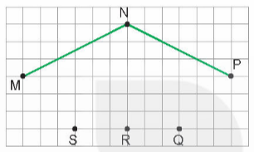
Bài 3
Quan sát hình vẽ rồi chọn câu trả lời đúng
Nối 4 điểm nào trong hình vẽ để được một hình thoi?
A. Bốn điểm M, N, P, Q.
B. Bốn điểm M, N, P, R.
C. Bốn điểm M, N, P, S.

Slide 18

KẾT LUẬN
Hình thoi có hai cặp cạnh đối diện song song và bốn cạnh bằng nhau.

Slide 19




TRẢ LỜI
NHANH

Slide 20

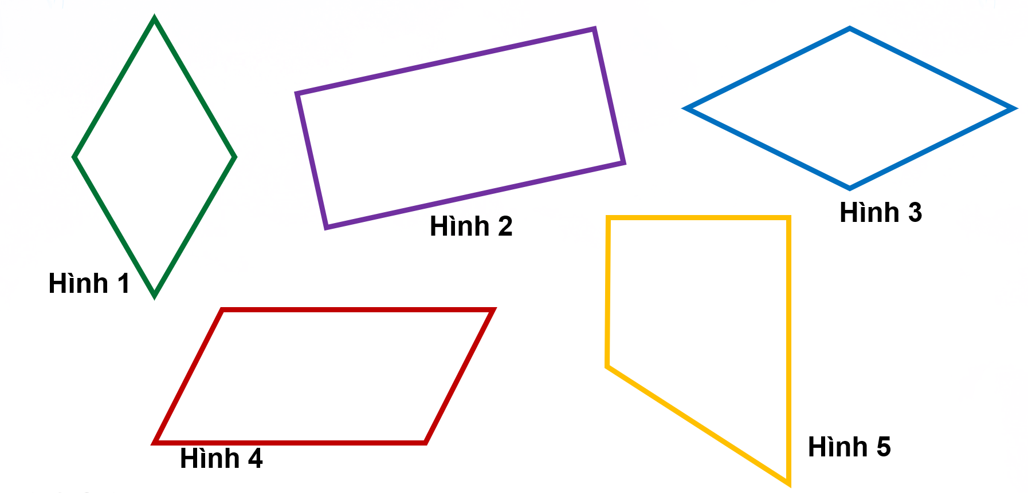
CÂU 1
Hình nào là hình thoi?
a
b
Hình 2, 4
Hình 1, 2, 3
c
d
Hình 1, 3
Hình 5

Slide 21
CÂU 2
Một móc treo hình thoi có độ dài cạnh là 25 cm. Hỏi cần bao nhiêu xăng-ti-mét gỗ để làm chiếc móc treo này
a
80 cm
100 cm
b
c
120 cm
140 cm
d

Slide 22
CÂU 3
Em hãy nêu lại đặc điểm của hình thoi
Hình thoi có hai cặp cạnh đối diện song song và bốn cạnh bằng nhau

Slide 23
CHÚC CÁC CON HỌC TÔT
CHÚC CÁC CON HỌC TỐT

